Slide 1
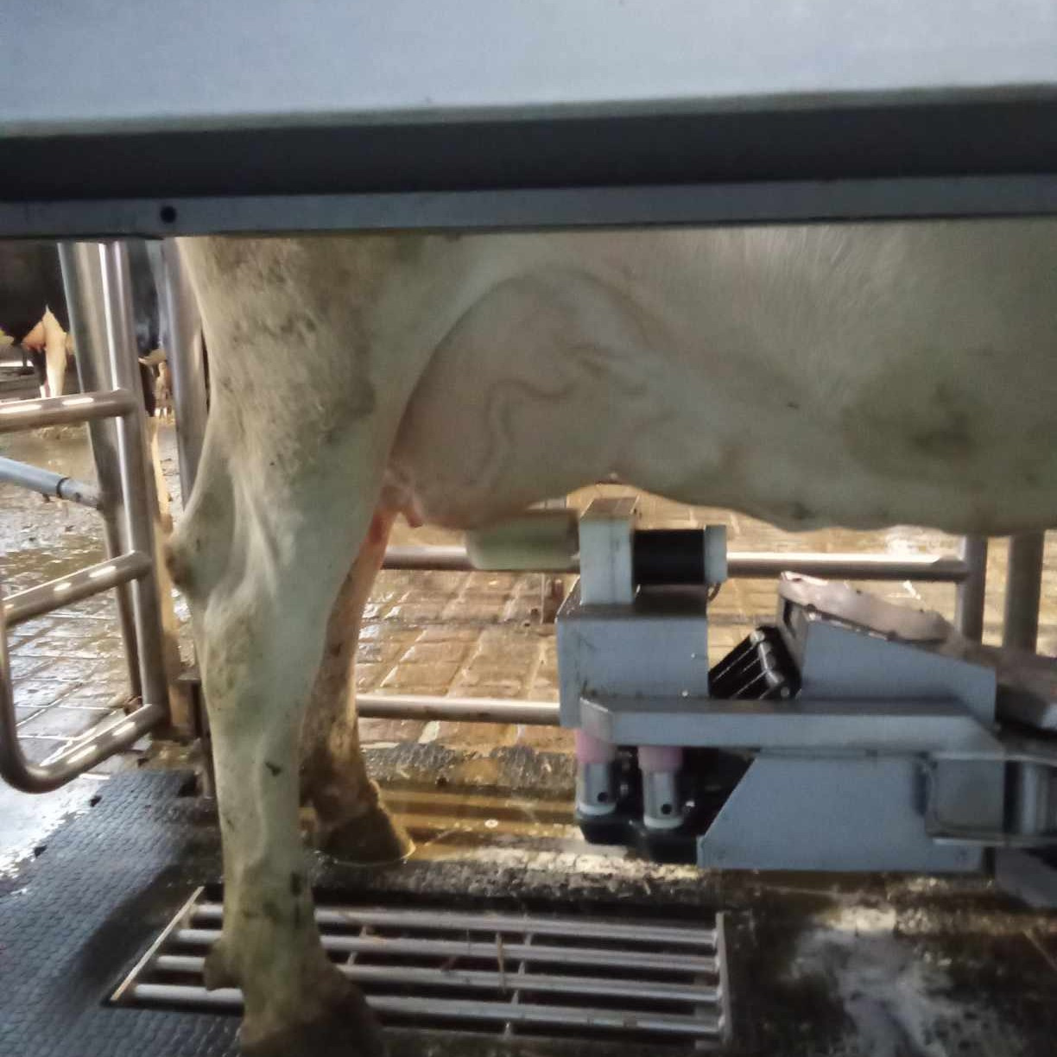


РОБОТСКА МУЖА

Slide 2
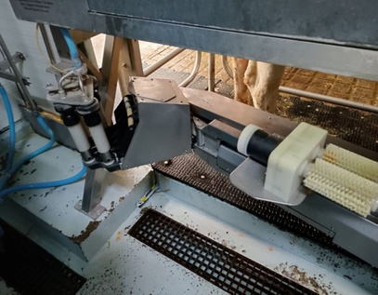
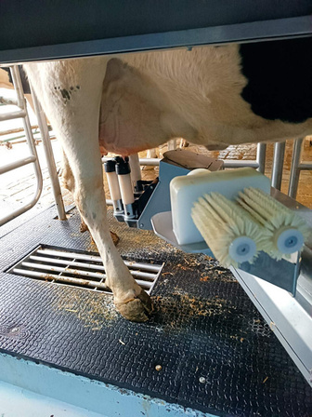
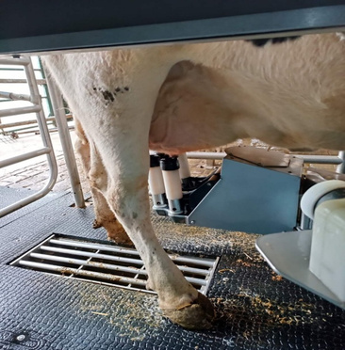
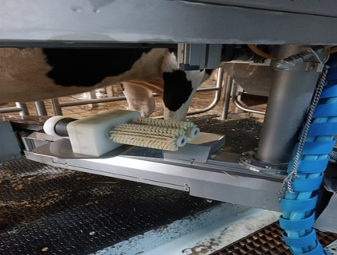
КОРАЦИ РОБОТСКЕ МУЖЕ
1. КОРАК: ПРЕПОЗНАВАЊЕ КРАВЕ.
Корак 2: ДЕЗИНФЕКЦИЈА МУЗНИХ ЧАШИЦА
Корак 4: Постављање МУЗНИХ ЧАШИЦА на виме
Корак 3: Прање вимена

Slide 3
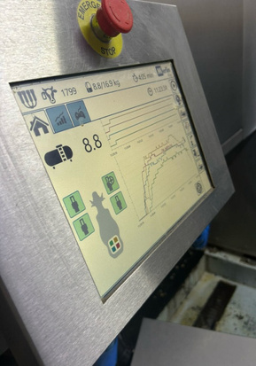
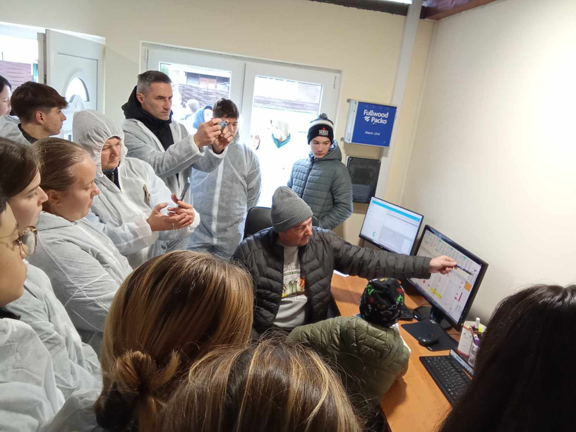
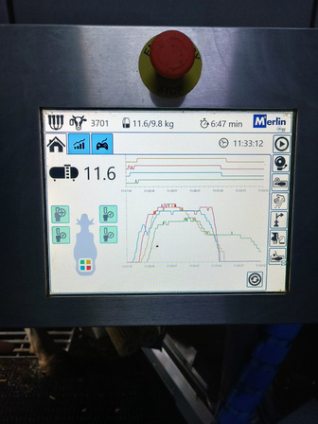
Рачунар са подацима о кравама
(колико млека даје/колико је времена било потребно да се обави мужа по крави)

Slide 4
Процес муже код робота
  Роботи за мужу крава генерално прате ове кораке:
  1. Идентификација: робот препознаје краву помоћу чипа или ушне маркице
  2. Припрема: Робот чисти виме и папиле како би осигурао хигијену.
  3. Мужа: Робот хвата папиле и сакупља млеко.
  4. Инспекција: Робот проверава квалитет и количину млека.
  5. Чишћење: Робот чисти папиле и опрему за мужу.
  6. Пуштање: Робот пушта краву.
  Роботска мужа је аутоматизован, ефикасан и хигијенски начин муже крава.

Slide 5
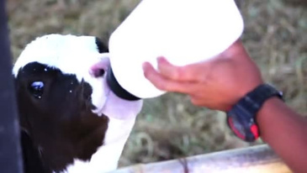
  Роботски систем за мужу функционише тако што крава добровољно уђе у бокс за мужу, где робот користи сензоре да одреди положај вимена. Роботске руке затим аутоматски чисте виме, а затим се причвршћују за њега. Млеко се екстрахује помоћу вакуумског система, док робот такође проверава квалитет млека. На крају процеса, робот аутоматски одваја музне чашице од вимена и крава може да напусти шталу.
  Систем има неколико предности у односу на традиционалну мужу:
  Робот ради непрекидно, тако да се краве могу мусти у било ком делу дана.
  Робот обезбеђује хигијенско екстракцију млека јер су музне јединице у стерилном окружењу.
  Робот смањује потребу за радном снагом јер је потребно мање људи .
  Робот може да открије здравствене проблеме код крава, као што је маститис, и да пошаље упозорење фармеру.
  Роботска мужа је модерно и ефикасно решење за производњу млека које нуди многе предности у односу на традиционалну мужу.

Slide 6
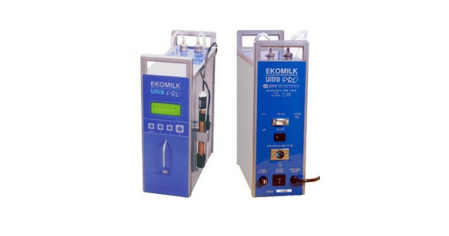
Квалитет и тестирање млека
  Сваки пут када се млеко донесе са фарме, проверава се на: садржај млечне масти, протеине, лактозу, садржај суве материје, број соматских ћелија, бактерије
  Број бактерије до 10.000 (ово је број у млеку на фарми Мужлаи), дозвољено је 100 000 (неће се узети млеко преко овог броја бактерија)
  број соматских ћелија 210.000 (ово је број соматских ћелија на фарми), дозвољено је 400.000
  Млечна маст 3,89%, .
Уређај за тестирање млека

Slide 7

Аутор Агота Нађ. Фотографије су моје.

